Slide 1
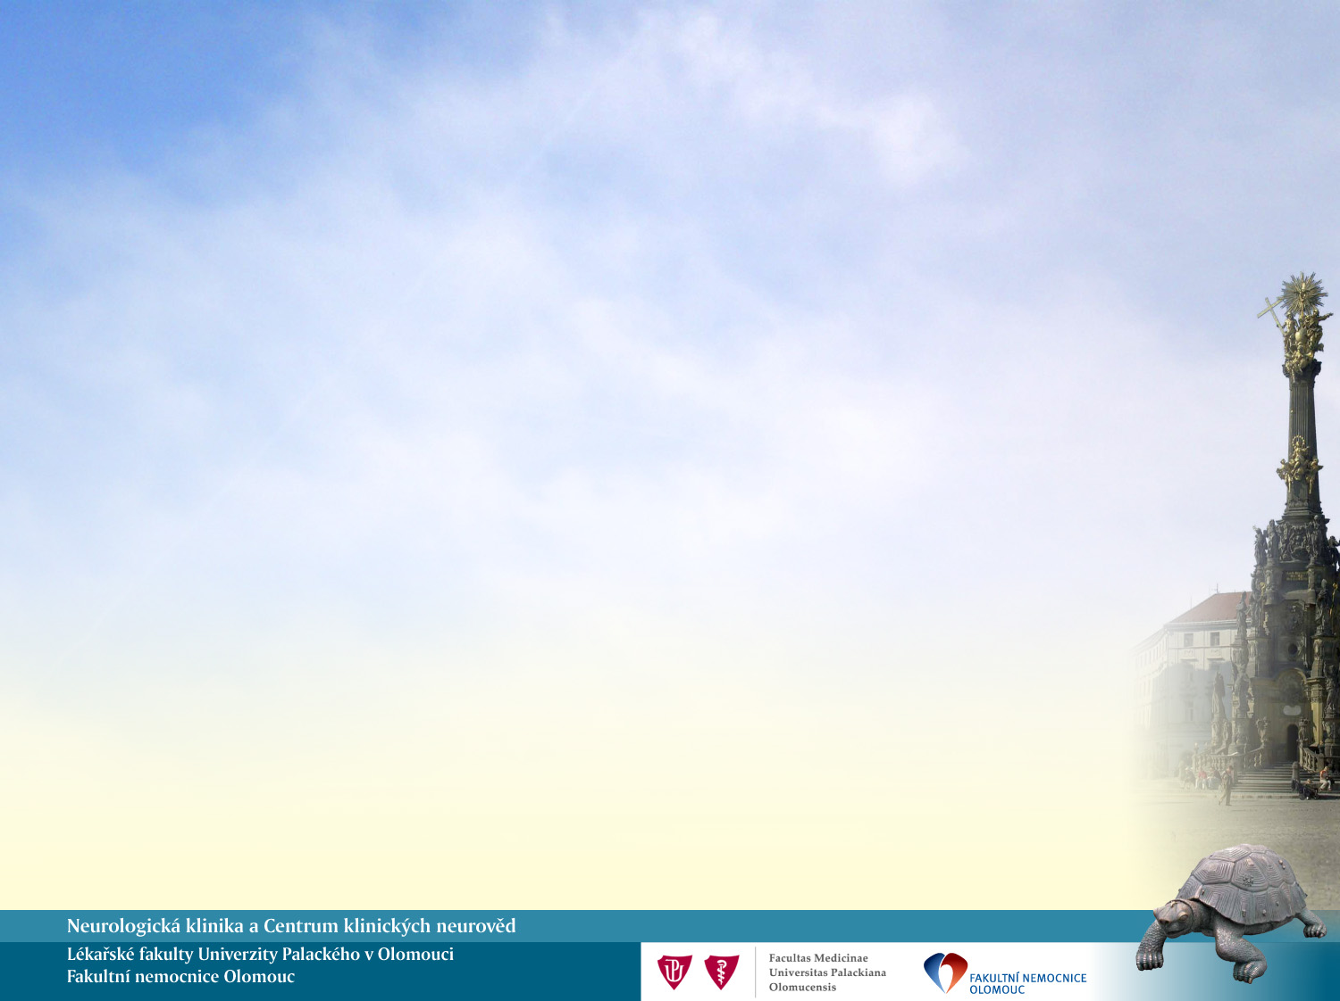
Kortikoidy a azathioprin v terapii RS
Zuzana Matejčíková
Olomouc, 6.10.2017

Slide 2
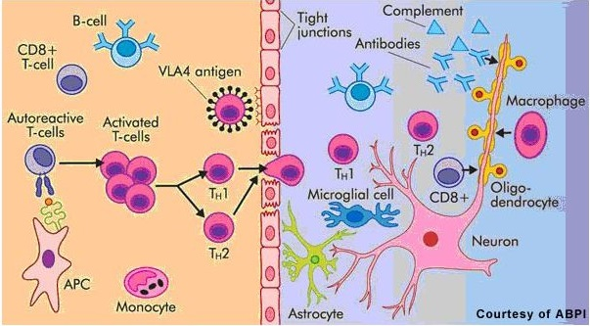
Patogenéza roztrúsenej sklerózy (RS)
Čerpané z:
https://www.google.cz/search?biw=1366&bih=662&tbm=isch&sa=1&q=roztrou%C5%A1en%C3%A1+skler%C3%B3za&oq=roztrou%C5%A1en%C3%A1+skler%C3%B3za&gs_l=psy–ab.3..0i30k1l2j0i24k1l2.157597.164660.0.165796.51.28.0.0.0.0.597.3080.15j2j2j5–2.21.0....0...1.1.64.psy–ab..32.17.2228.0..0j0i19k1j0i30i19k1j0i13k1.gdLOVdXg35k#imgrc=ZPw6mehKhvgx1M:

Slide 3
Kortikoidy
Objavené v r. 1948
V 50.–60. rokoch boli podávané perorálne alebo intravenózne (metylprednisolon, prednisolon, prednison)
Až neskôr boli vyvinuté ďalšie formy (lokálne externé, inhalačné, intraartikulárne)
Okrem neurológie je vo veľkej miere používaný aj v pneumológii, reumatológii, gastroentero–lógii, dermatológii

Slide 4
Hlavné vlastnosti
Silný protizápalový a imunosupresívny efekt
Ovplyvnenie retencie sodíka, karbohydrátového metabolizmu
Vplyv na metabolizmus glukózy
Prirodzený glukokortikoid ľudského organizmu je kortizol
V praxi sa využívajú glukortikoidy s výrazným protizápalovým a minimálnym mineralo–kortikoidným efektom

Slide 5
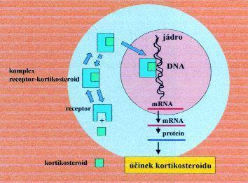
Mechanizmus účinku
Čerpané z: http://zdravi.euro.cz/clanek/postgradualni–medicina/kortikosteroidy–v–lecbe–revmatoidni–artritidy–126754

Slide 6
Mechanizmus účinku
Interakcia s receptormi v cytosole → protizápalový účinok a zvyšuje glukoneogenézu
Interakcia s celulárnymi membránami → inhibujú prozápalové cytokíny
Produkcia je regulovaná hypothalamom a hypofýzou (osa hypothalamus → hypofýza → nadobličky)

Slide 7
Hladiny kortizolu v plazme sa vyznačujú diurnálnym rytmom (najvyššie hodnoty v ranných hodinách, nízke k večeru)
Koncentrácia sa mení aj v súvislosti s psychickým a mentálnym stavom človeka, pri emóciach, bolesti, traume atď.

Slide 8
Nežiaduce účinky
Závisia od spôsobu podania lieku, dĺžky terapie, dávkovania
Dôležité je sledovanie hmotnosti, TK, výskyt edémov, koncentrácia glukózy v sére
Pri chronickej terapii je nutná prevencia osteoporózy (Ca, vit.D), gastroprotekcia (napr. omeprazol), substitúcia draslíka

Slide 9
Nežiaduce účinky
Exogénne dodávané kortikoidy môžu utlmovať funkciu hypothalamo–hypofýzo–nadobličkovej osy, čo môže viesť v prípade náhleho prerušenia liečby ku klinickej adrenálnej nedostatočnosti (prejavy: únava, letargia, nauzea, ubýtok na váhe, závrate, hypoglykémia, hyponatrémia, hypo–tenzia a adrenálna kríza sa prejaví až poruchou vedomia

Slide 10
Tehotenstvo a kortikoidy
Nemajú teratogénny účinok
Krátkodobo pôsobiace kortikoidy prenikajú cez placentu a do materského mlieka len v nízkych koncentráciach
Nutné sledovať hladiny glukózy, kontroly TK a event. rozvoj edémov

Slide 11
Využitie kortikoidov u RS
Liečba relapsu RS:
Pulzné podanie vysokých dávok kortikodov: typické dávkovacie schéma je podanie 3–5x1g Solumedrolu (metylprednisolonu) i.v.
Cieľom je znížiť intenzitu a dĺžku trvania relapsu, avšak nezabráni objaveniu nových relapsov

Slide 12
Využitie kortikoidov u RS
Chronické podávanie kortikoidov:
Perorálne podávanie Medrolu alebo Prednisonu
Snažíme sa, o čo najnižšie dávky
Znižujú zápalové procesy u RS
Nutné dodržiavať dávkovacie schéme podľa ordinácie lekára, aby sa predišlo nežiadúcim účinkom
V indikovaných prípadoch p.o. kortikoidy využívame pro všetkých formách RS

Slide 13
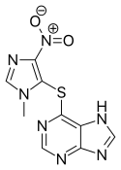
Azathioprin
Patrí do skupiny imunosupresívnych liekov
Blokuje bunkové delenie a proliferáciu tkanív
Cytostatické a cytotoxické účinky
Čerpáno z: https://en.wikipedia.org/wiki/Azathioprine

Slide 14
Mechanizmus účinku
Je založený na bunkovej cytotoxicte
Ovplyvňuje interakciu protilátok
Rýchlo sa vstrebáva z tráviaceho traktu (žalúdka a čriev) do krvného obehu

Slide 15
Indikácie
Liečba odmietnutia transplantátu, chronická hepatitída, psoriáza, systémový lupus erythematodes, reumatoidná artritída, myasthenia gravis, dermatomyozitída, ulcerózna kolitída, autoimunitná glomerulonefritída, idiopatická trombocytopenická purpura
U RS sa v súčasnej dobe používa najmä u progresívnych foriem k potlačeniu interakcie protilátok

Slide 16
Kontraindikácie
TEHOTENSTVO – prechádza placentou, terato–genný potenciál
Laktácia – prestupuje do materského mlieka
hypoplastické a aplastickej anémie, lymfopénia, leukopénia, trombocytopénia
Zlyhanie obličiek

Slide 17
Nežiaduce účinky
Poruchy krvotvorby
Zažívacie ťažkosti

Slide 18
Spôsob podania
Perorálne
25–100mg denne v jednej dennej dávke alebo rozložené do 2 dávok

Slide 19
Záver
Majú kortikoidy a azathioprin miesto v liečbe RS?
kortikoidy sú stále najúčinnejšou a najrýchlejšie nastupújucou liečbu relapsu RS
Azathiprin aj kortikoidy sú stále používané ako účinná liečba progresívnych foriem RS, u ktorých DMD terapia nie je indikovaná; spomalujú progresiu choroby
Odpoveď je teda ANO

Slide 20
Ďakujem za pozornosť

